Slide 1

COFFE Tienda de café
Slogan:
“Comienza bien el día”

Slide 2
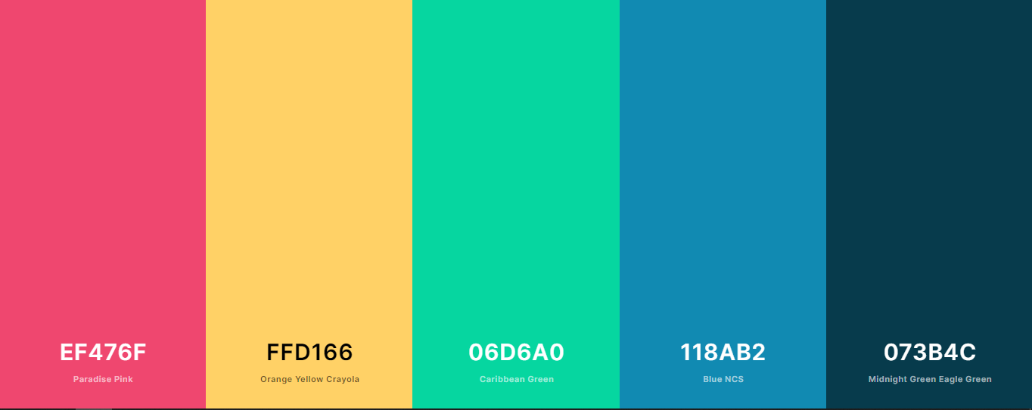
PALETA DE COLORES
Los colores escogidos por el grupo de trabajo están basados en colores que contrasten con la intención de la aplicación y que sirva para referenciar nuestra aplicación siguiendo los parámetros de color del diseño del logo.
Enlace de la paleta de colores: https://coolors.co/ef476f-ffd166-06d6a0-118ab2-073b4c

Slide 3
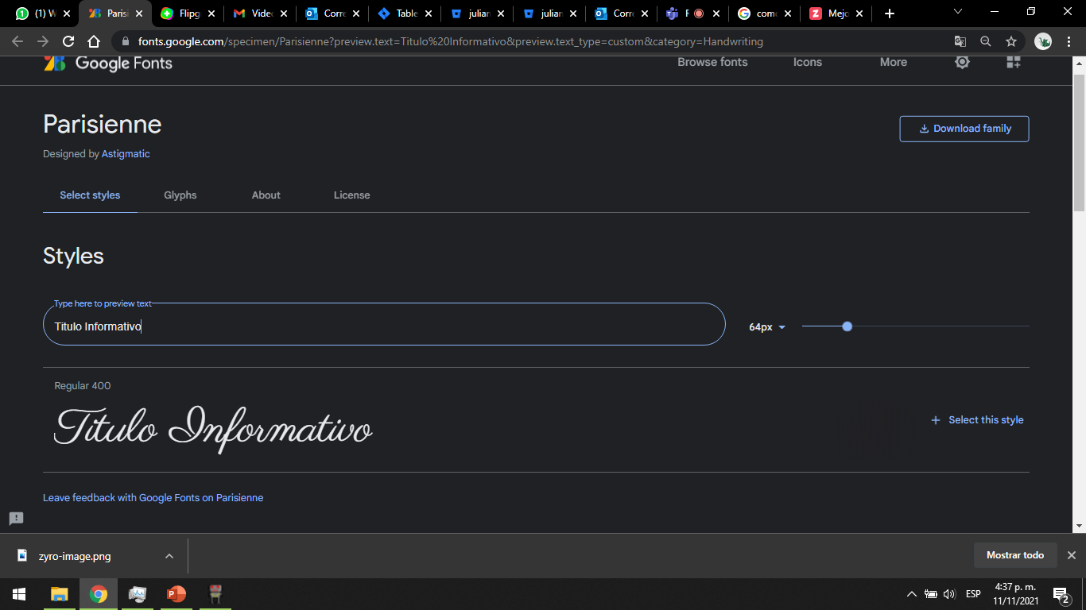
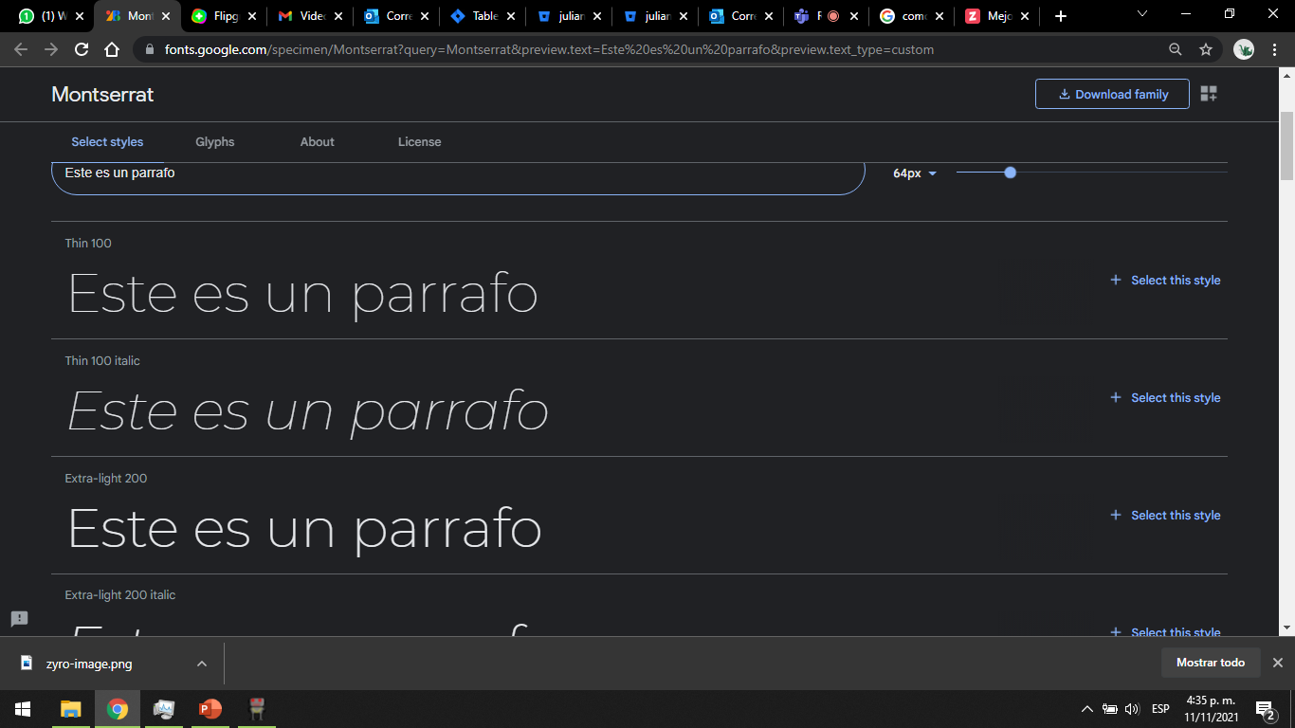
Fuentes
Con el fin de utilizar tipografías amigables que faciliten la lectura, se definen dentro de los aspectos visuales fuentes que faciliten la lectura y que sean de uso publico, en este caso haciendo uso de Google Fonts seleccionamos las siguientes que serán utilizadas y que cuentan con múltiples estilos de diseño:
-Parisienne(Títulos Grandes)
Monserrat (Párrafos)
Enlaces: (Parisienne) https://fonts.google.com/specimen/Parisienne?preview.text=coffe&preview.text_type=custom&category=Handwriting
-(Monserrat):https://fonts.google.com/specimen/Montserrat?query=Montserrat

Slide 4
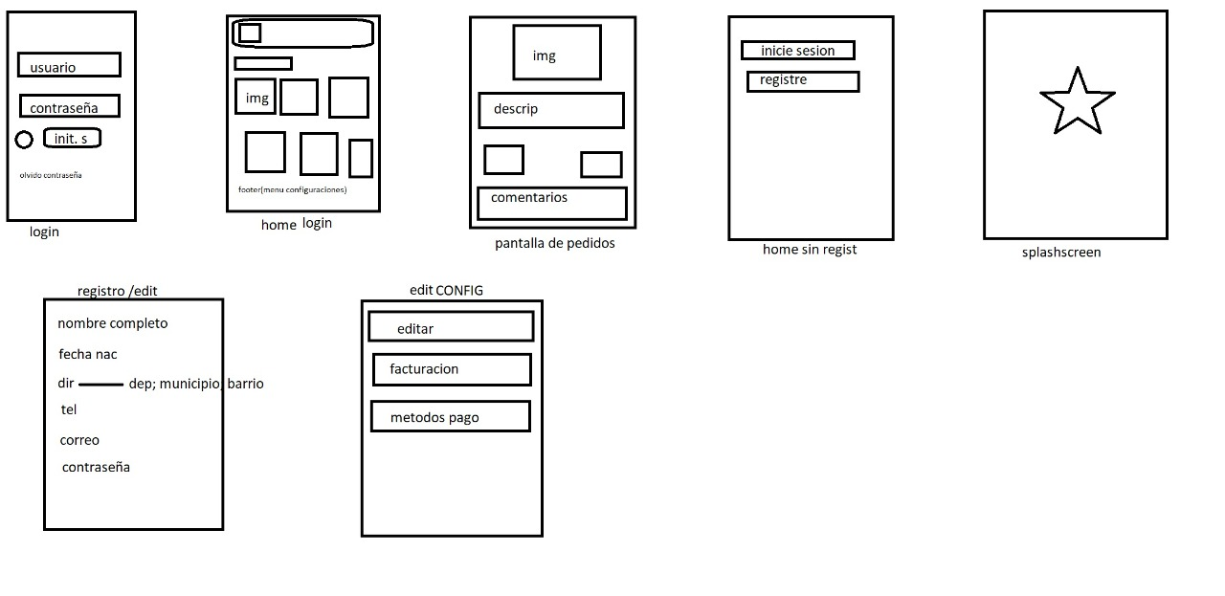
Modelo Base Mockup

Slide 5

SplashScreen
Logo de la empresa
Nombre de la empresa
Fondo contrastado según paleta de colores
Animación(Pendiente)

Slide 6

Bienvenida
Logo de la empresa
Label bienvenida
Botón inicia sesión
Botón registrarse

Slide 7
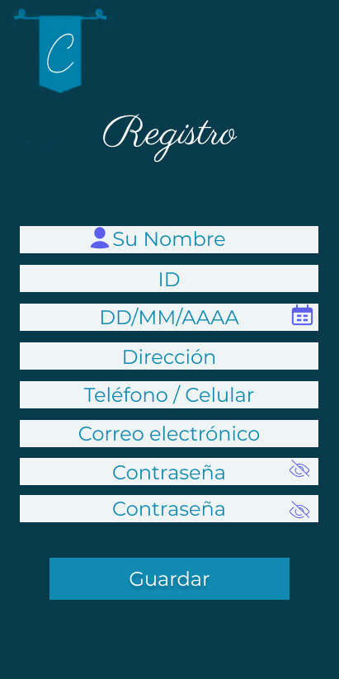
Registrarse
Logo de la empresa
Label Registro
Formulario Campos solicitados:
Nombre de la persona
Nombre de usuario dentro de la aplicación
Fecha nacimiento
Dirección(departamento, municipio, carrera, calle, Dirección)
Numero teléfono
Correo electrónico
Contraseña(8 caracteres)
Confirmar contraseña
Botón Guardar

Slide 8
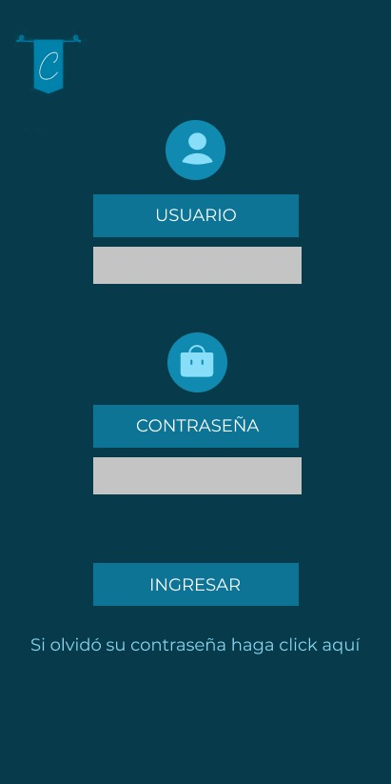
Inicio Sesión
Logo de la empresa
Formulario de inicio de sesión:
Campo de nombre usuario
Campo de contraseña
Botón Ingresar
Botón link: "olvidó su contraseña”

Slide 9
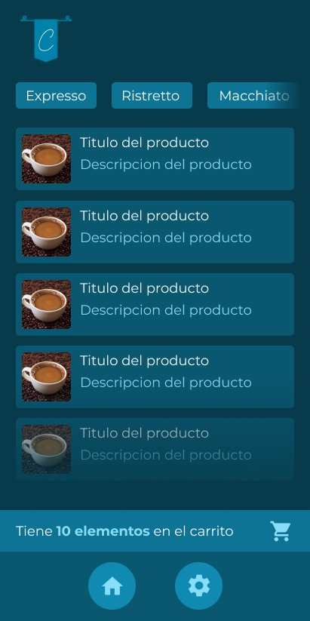
Home(Sesión iniciada)
Logo de la empresa
Lista categorías(Scrol)
Lista de productos(Scrol)
Notificación de selección
Botón inicio
Botón configuraciones

Slide 10
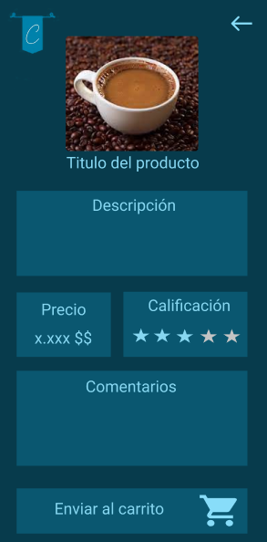
Comentarios y pedido
Descripción del producto
Precio y calificación
Comentarios
Botón para enviar producto al carrito

Slide 11
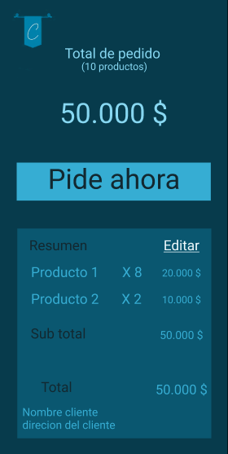
Pedido o facturación
Precio del pedido
Botón para confirmar pedido
Resumen del pedio y el cliente (usuario)

Slide 12
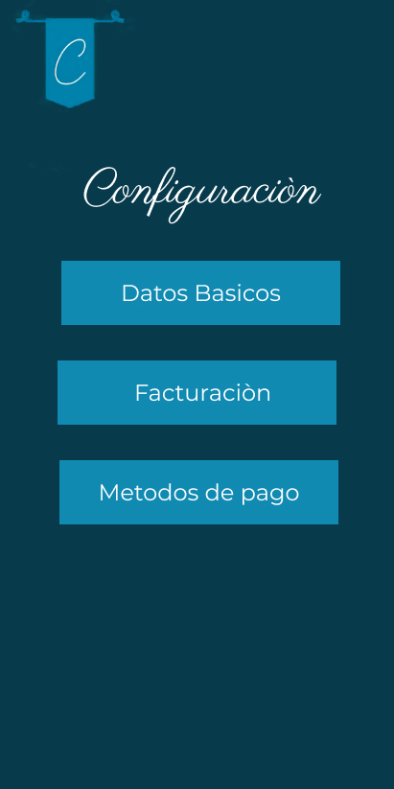
Configuración
Logo de la empresa
Label Configuración
Formulario Campos solicitados:
Botón datos básicos
Botón facturación
Botón métodos de pago

